Slide 1
Правила безопасности дома
Подготовила Ерофеева Е.А.
, учитель начальных классов

Slide 2
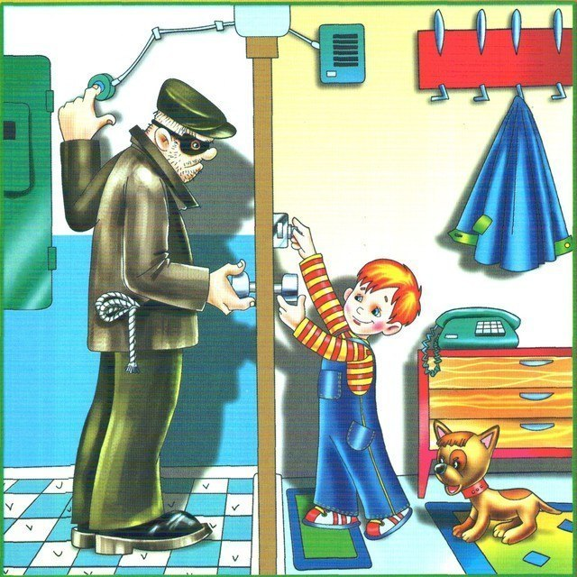
Правила безопасности дома
Не пускай незнакомцев в дом.
Не говори незнакомцем, что дома один.
Если кто-то ломится в квартиру позвони по телефону 02.
Позвони родителям.

Slide 3
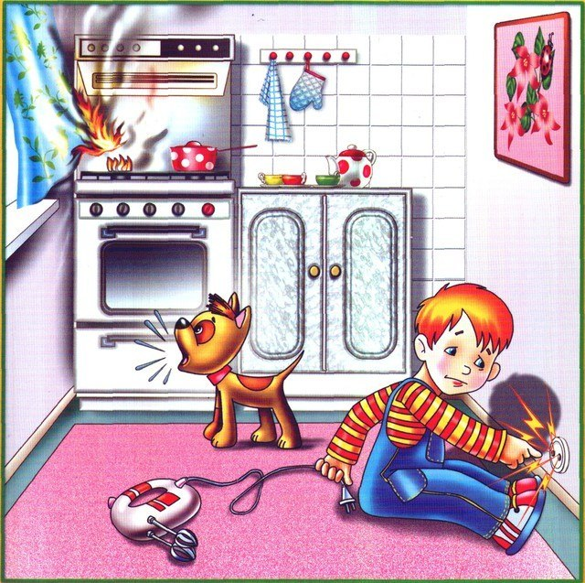
Правила безопасности дома
Будь осторожен с электроприборами, не трогай розетки и не пихай в них пальцы.

Slide 4
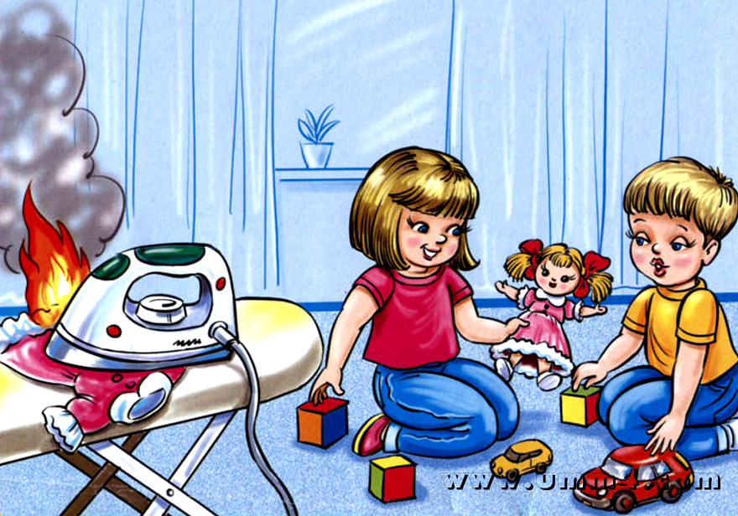
Правила безопасности дома
Будь осторожен с электроприборами, не пользуйся ими в ванной, не включай утюг!
Будь внимателен!

Slide 5
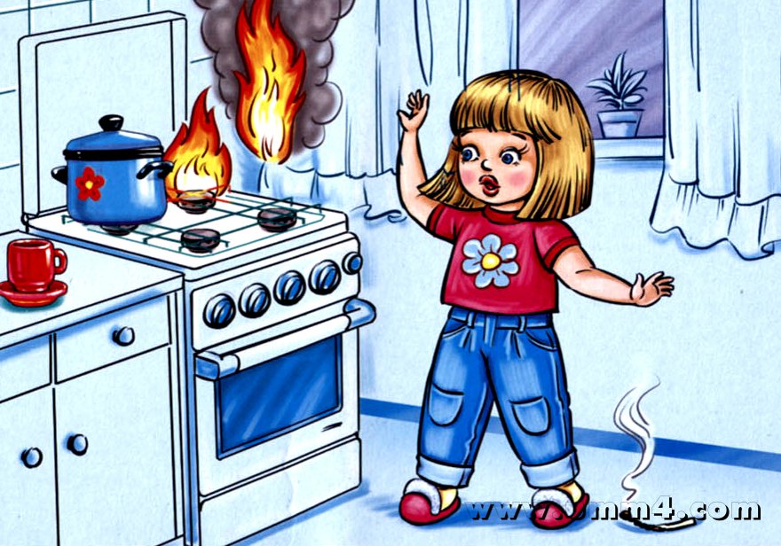
Правила безопасности дома
Будь аккуратен при работе с плитой!

Slide 6
Правила безопасности дома
На столе может стоять посуда с кипятком!
Будь осторожен!

Slide 7
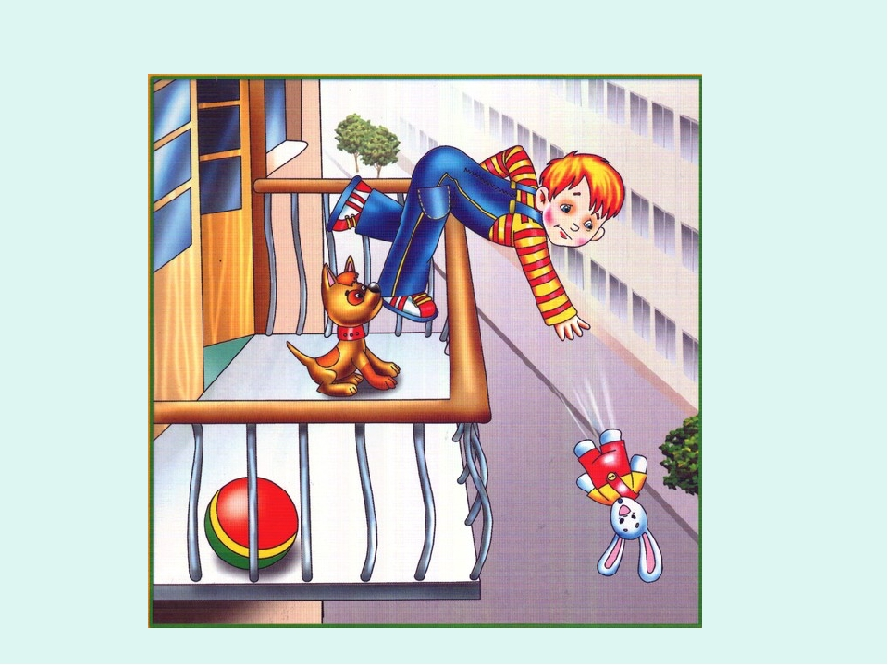
Правила безопасности дома
Не играй на балконе, упадёшь!

Slide 8
Правила безопасности дома
Не бери острые предметы: ножи, гвозди, иголки, спицы.

Slide 9
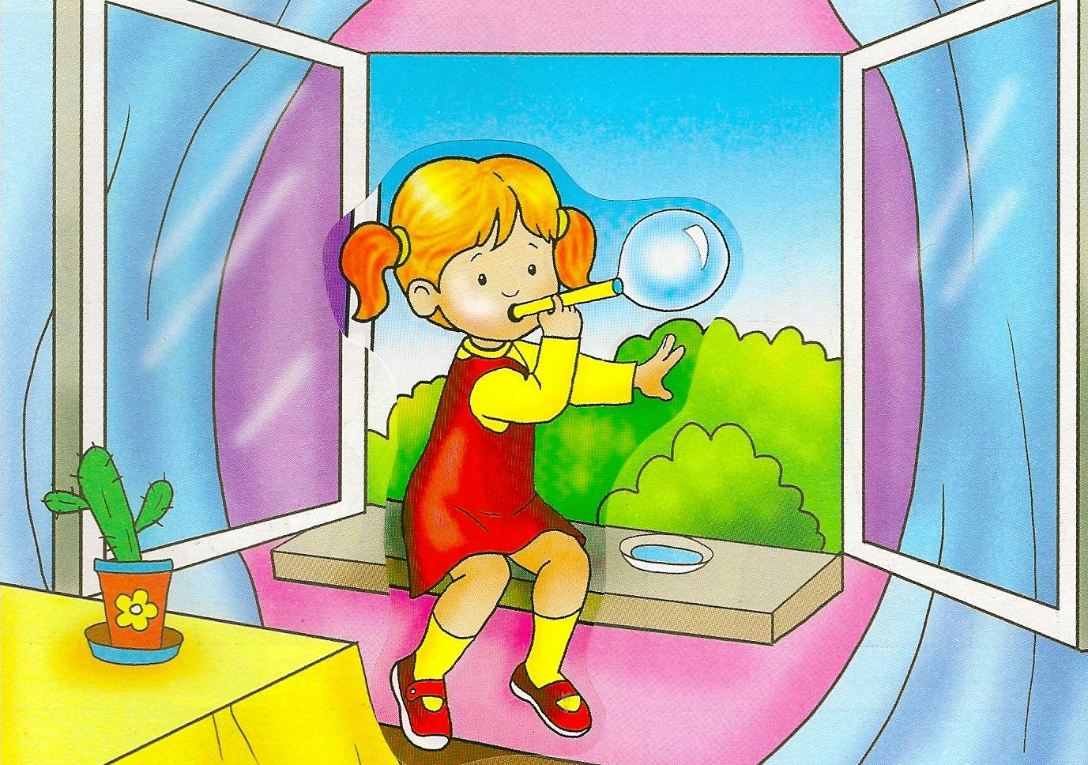
Правила безопасности дома
Не залезай на подоконник.
Не играйте рядом с открытым окном!
Не свешивайся в сторону улицы.

Slide 10
Правила безопасности дома
Не трогай таблетки! Ты можешь получить отравление!

Slide 11
Правила безопасности дома
Не играй со спичками!

Slide 12
Правила безопасности дома
Не забывай закрывать водопроводный кран!

Slide 13
Правила безопасности дома
Запомни и соблюдай эти правила!
Будь внимателен и осторожен!

Slide 14
Задание
Вспомни, какие правила безопасности ты ещё знаешь?
Куда нужно звонить, если произошло возгорание?
Куда нужно звонить, если в вашу квартиру пытаются зайти незнакомые люди?
Куда нужно звонить, если вы почувствовали запах газа?

Slide 15
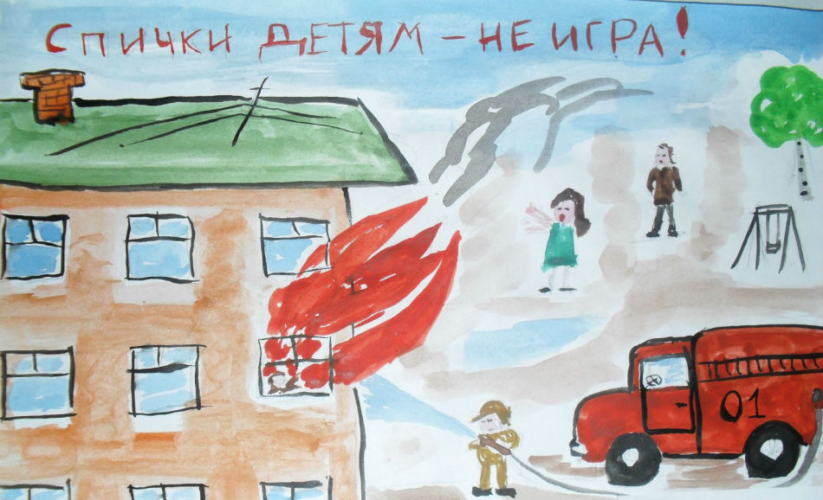
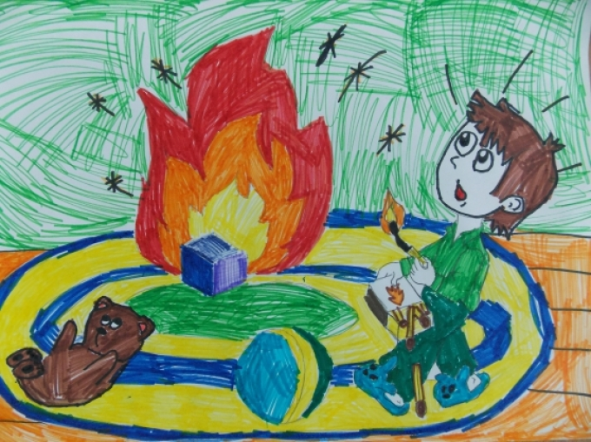
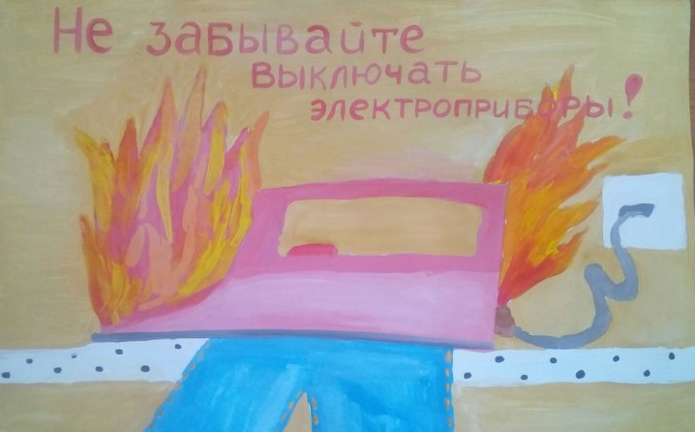
Задание
Нарисуй рисунок на тему: «Правила безопасности дома».

Slide 16
Спасибо!

